Slide 1
Презентация к внеклассному занятию «В мире животных»
Выполнила:
Галочкина М. В.
МОУ «Звениговская СОШ №1»
2011

Slide 2
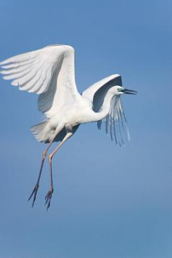
В мире животных

Slide 3
Эта птица бывает 18 видов, в том числе: Домовый, Черногрудый, Полевой, Пустынный и даже Рыжий. О ней писали Горький и Есенин, Пришвин и Бианки, Агния Барто и Саша Черный. Кто же этот пернатый житель городов и сел?

Slide 4
воробей

Slide 5
Она – тезка некоторых из девочек. Ее можно встретить и в городе, и в лесу, и на огородах. Она черного цвета. О какой птице идет речь?

Slide 6
галка

Slide 7
У какой птички желтая грудка, черная головка, черный галстук и белые щечки?

Slide 8
синица

Slide 9
Эти животные были одомашнены в Азии 5-6 тысяч лет тому назад. Позднее они были завезены в Северную Америку и Новую Зеландию, где получили название мустангов. Кто они?

Slide 10
лошади

Slide 11
Родственники лошадей

Slide 12
куланы

Slide 13
дикий осел

Slide 14
зебра

Slide 15
Она из семейства кошачьих. Ее можно встретить и в наших лесах. Узнают ее и по кисточкам на ушах.

Slide 16
рысь

Slide 17
Он высокий и пятнистый, С длинной-длинной шеей, И питается он листьями – Листьями деревьев.

Slide 18
жираф

Slide 19
Он родственник жирафа. Но у него короткая шея. Кто это?

Slide 20
окапи

Slide 21
У какого млекопитающего животного самая толстая кожа?

Slide 23
Редко чье пение можно услышать зимой. А эта птица любит зиму. И даже любит зимнее плавание. Обитает обычно по берегам горных рек в Евразии, Африки и на западе Америки. Может плавать, нырять и бегать по дну водоема в поисках пищи. Что это за птица?

Slide 24
оляпка

Slide 25
Эти маленькие колючие обитатели лесов, степей и пустынь могут фыркать, чихать, ворчать, храпеть и клацкать зубами как люди. Кто они?

Slide 26
ежик

Slide 27
Какой зверь похож на ежа?

Slide 28
дикобраз

Slide 29
Кто был летом рыжий, а зимой становится серый?

Slide 30
белка

Slide 31
Какая птица выводит птенцов зимой?

Slide 32
клест

Slide 33
У кого уши на ногах?

Slide 35
Какая птица может летать хвостом вперед?

Slide 36
колибри

